Slide 1
▶
YouTube 急上昇ランキング
TOP 5
2026年08月14日
ずんだもんと一緒に見ていくのだ！

Slide 2
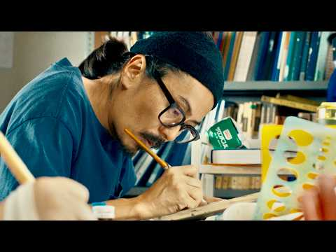
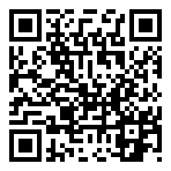
#5
【森田剛、17年間ずっとアシスタント】娘「夢は叶わないってこと？」／映画『見上け…
📺 moviecollectionjp
👁 12万回 👍 1,217
▲ QRコードで視聴

Slide 3

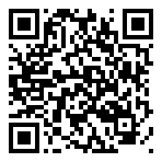
#4
星野源 - 好き [Official Video]
📺 星野源 Gen Hoshino
👁 37万回 👍 3万
▲ QRコードで視聴

Slide 4
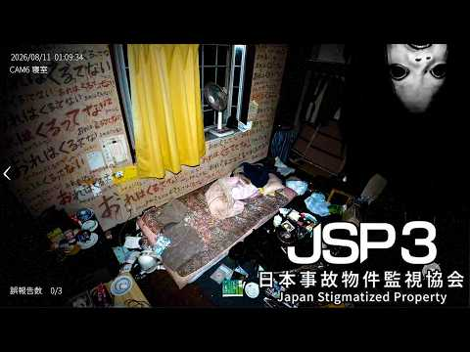
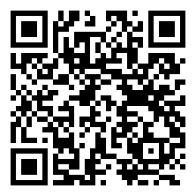
#3
ホラーが大の苦手な友人と「開発中止を求められた本当に怖い事故物件を見るゲーム」を…
📺 キヨ。
👁 62万回 👍 2万
▲ QRコードで視聴

Slide 5
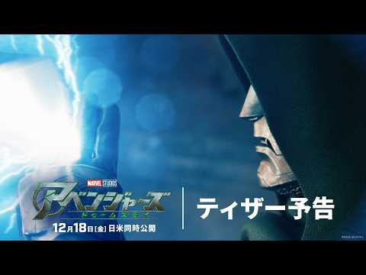
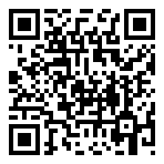
#2
「アベンジャーズ／ドゥームズデイ」ティザー予告｜2026年12月18日(金)劇場…
📺 マーベル公式
👁 42万回 👍 8,911
▲ QRコードで視聴

Slide 6

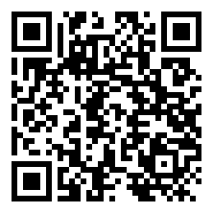
🏆 NO.1 🏆
T-Pablow & Zeebra vs CHEHON & Red Eye/B…
📺 戦極MCBATTLE
👁 36万回 👍 1万
▲ QRコードで視聴

Slide 7
以上！
YouTube急上昇 TOP5でした！
チャンネル登録・ いいね！よろしくなのだ🌿
また明日もお楽しみに！

